Slide 1
1228 전반부
김현우

Slide 2
목차
ML
Scikit Learn
Model Selection
Preprocessing

Slide 3
Contents of Machine Learning
도대체 ML이란 무엇인가
ML의 기본 Flow

Slide 4
Machine Learning – 도대체 ML이란 무엇인가
Machine Learning : 기계학습
-> 기계가 학습한다
-> 기계가 어떻게 학습을 하는가?
-> 주어진 데이터를 기반으로 학습을 한다
-> 규칙 기반 / 선형 경계 / 확률 기반 알고리즘을 이용한다

Slide 5
Machine Learning – ML의 기본 Flow
데이터 준비 -> 데이터 수집, 데이터 전처리
데이터 세트 분리 -> 학습, 검증, 평가
모델 학습 -> 알고리즘 선택 및 학습 과정
평가 -> 결과에 대한 해석
[기본 흐름이 너무 쉽게 이해되는 것이 장점이자 단점]
-> 학습하는 입장에서 내가 제대로 배운 것이 맞는지 의문이 생김
-> 단계, 단계마다 가미할 수 있는 기술이 무궁무진함

Slide 6
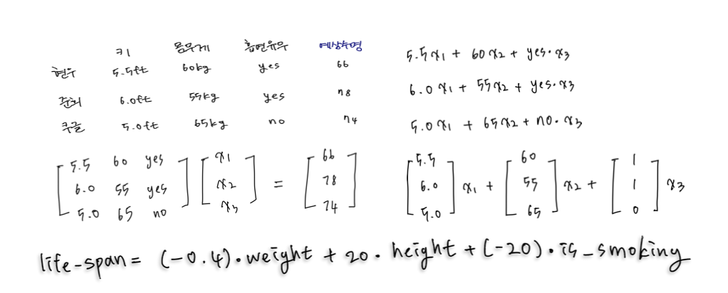

Slide 7
Machine Learning – ML의 기본 Flow
1) 흡연 유무는 yes/no 인데 어떻게 계산을 할 수 있을까?
Encoding
2) 몸무게의 범위와 키의 범위가 서로 다름이 영향을 끼치지 않을까?
Scaling
3) 키가 그면 몸무게가 많이 나가는 상관성이 있지 않을까?
Reduce Dimension
4) 데이터가 3개밖에 없는데 너무 적은 것은 아닐까?
=> Crawling

Slide 8
Scikit Learn
앞에서 언급한 일련의 과정들을 도와주는 라이브러리
기본 골자는 fit()과 predict()
이외에도 다양한 dataset제공, feature처리, algorithm, evaluation등의 기능 제공
자세한 내용은 https://scikit-learn.org/stable/user_guide.html 참조

Slide 9
Contents of Model Selection
Train_test_split
Cross Validation
GridSearchCV

Slide 10
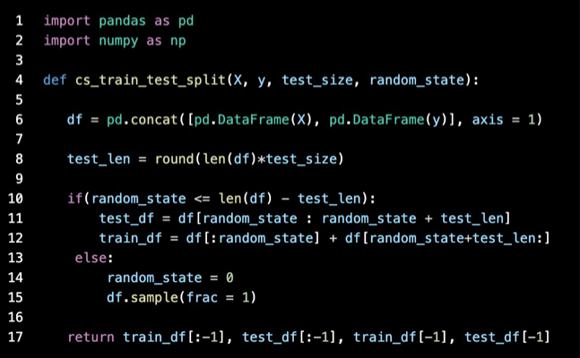
Model Selection – Train_test_split

Slide 11
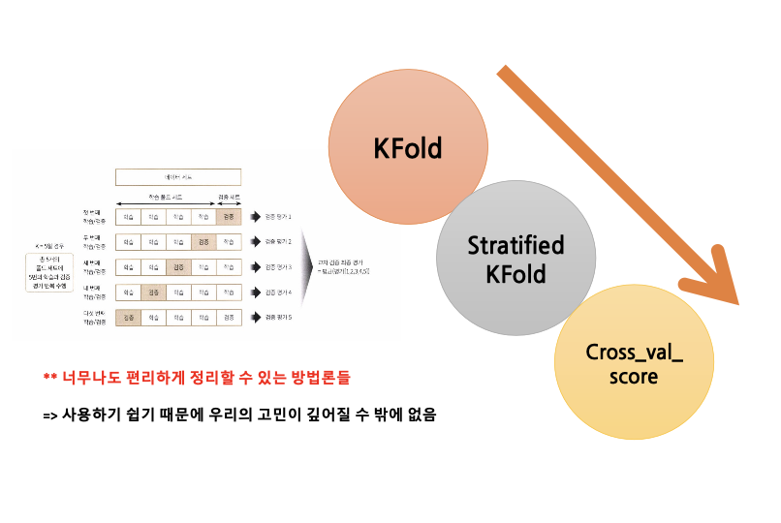
Model Selection – Cross Validation

Slide 12
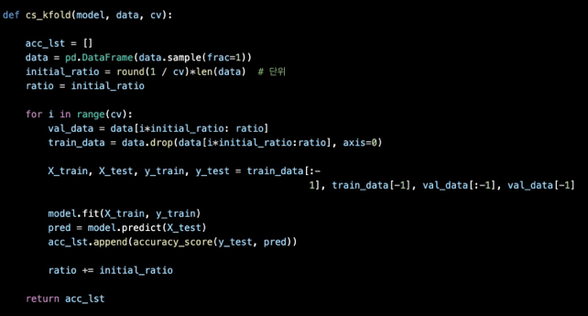
Model Selection – Cross Validation

Slide 13
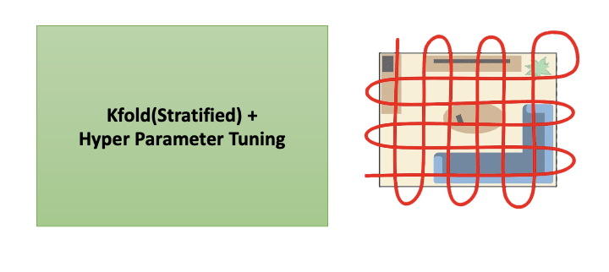
Model Selection – GridSearchCV()

Slide 14
Contents of Preprocessing
Example of DACON
Importance of data Preprocessing

Slide 15
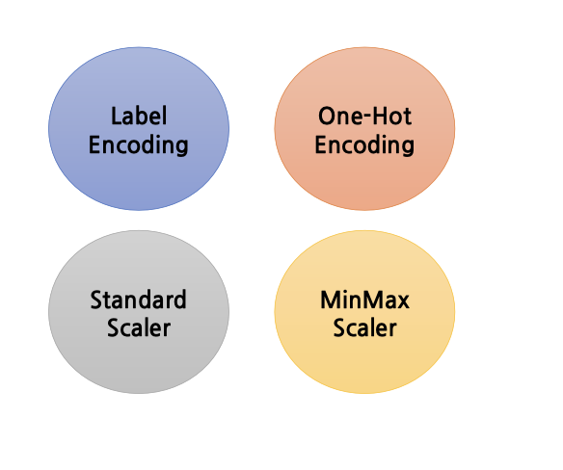
Preprocessing - Example of DACON

Slide 16
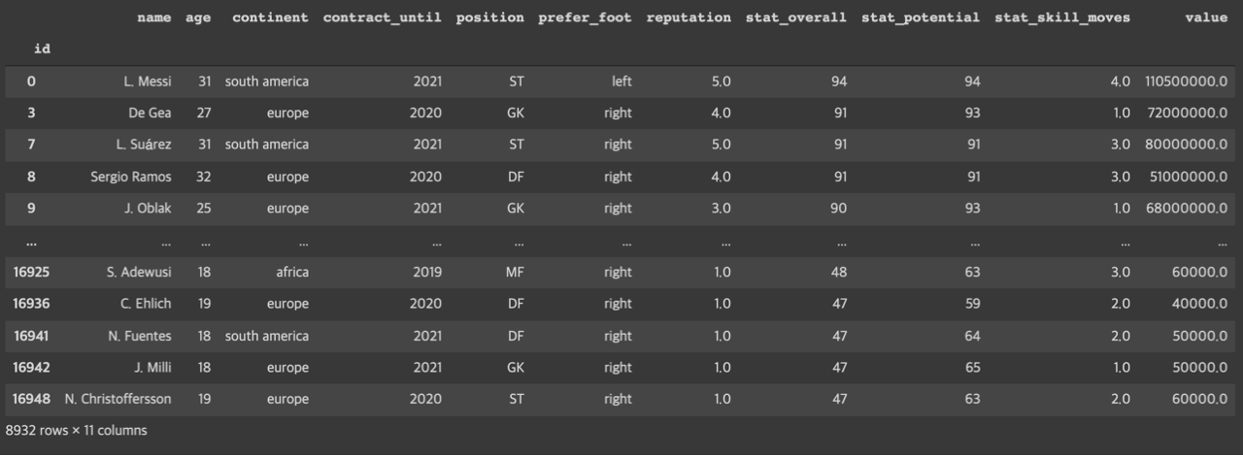
Preprocessing - Example of DACON

Slide 17
Preprocessing - Example of DACON
이름
분석에 필요하지 않기 때문에 삭제
Continent, position, prefer_foot -> 문자열 데이터
Encoding 필요(Label, get_dummies)
Stat_overall, Stat_potential vs Stat_skill_moves -> 비슷한 정보, 다른 범위의 데이터
=> Scaling 필요

Slide 18
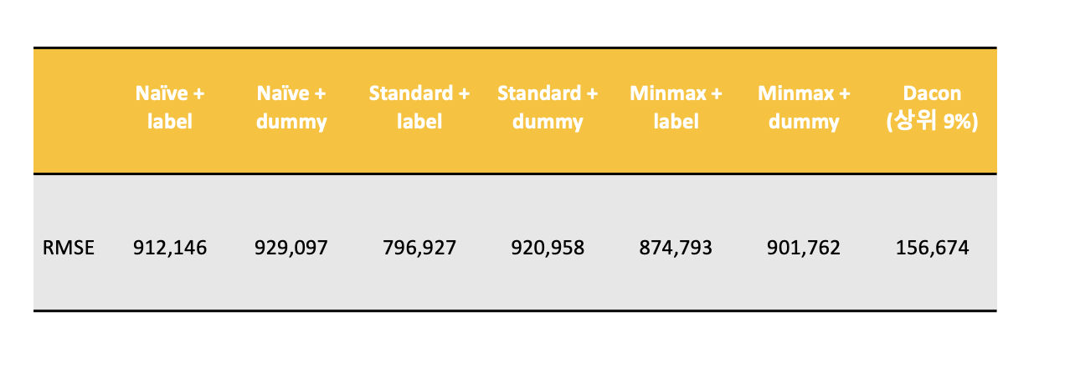
Preprocessing - Example of DACON

Slide 19
Preprocessing – Importance of data Preprocessing
특정 방법론을 적용할 때 결과가 좋아지는 경향성 존재, 그러나 획기적인 성능 향상은 X
-> 도대체 전처리란 무엇인가!
** 우리가 고민하는 지점
->전처리 모델을 다 사용해보고 좋은 결과를 내는 모데롤 선택 -> 과연 내가 전처리를 잘 하고 있는 것일까?
-> Encoder, Scaler 적용 외에도 다양한 전처리 방법들이 존재함
-> 적용해야하는 데이터의 상황에 맞게, 본인이 적용하는 방법들에 대한 당위를 부여할 수 있게 연습

Slide 20
1228 후반부
이준희

Slide 21
목차
Confusion Matrix
Accuracy
Recall and Precision
F1 Score
ROC, AUC
Example

Slide 22
Confusion Matrix
 | Negative(predicted) | Positive(predicted)
Negative(true) | True Negative | False Positive
Positive(true) | False Negative | True Positive

Slide 23
Contents of Accuracy
What is Accuracy?
Paradox of Accuracy
Label - Imbalanced Dataset

Slide 24
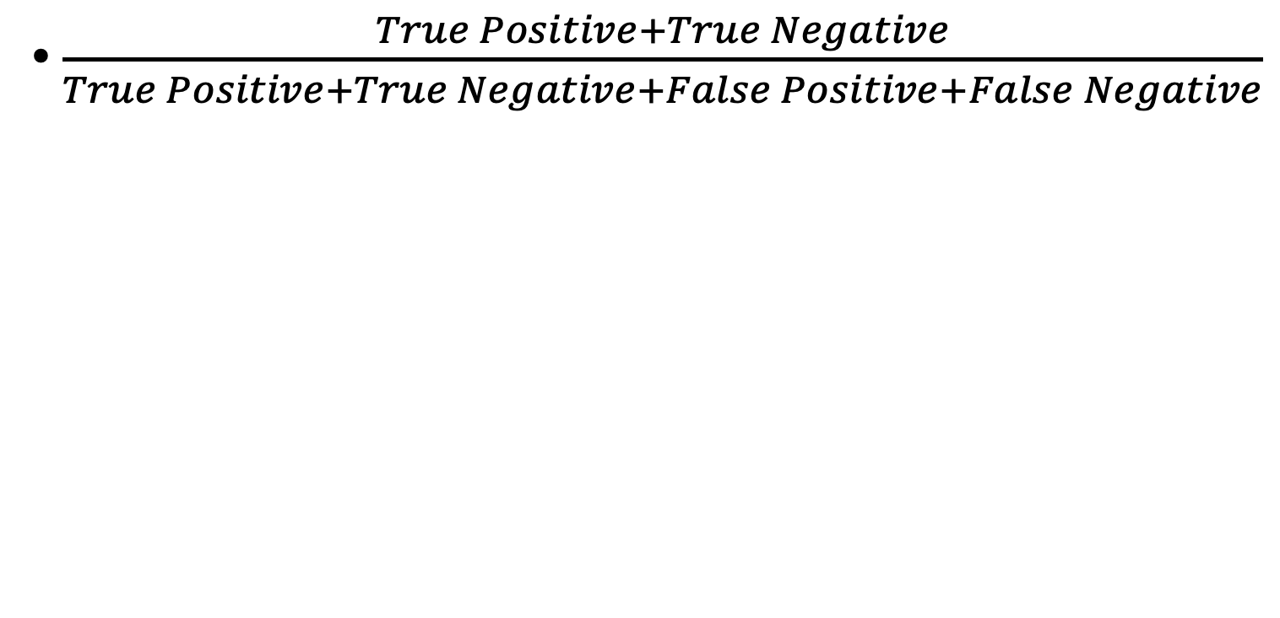
Accuracy – What is Accuracy?
$\frac{True Positive+True Negative}{True Positive+True Negative+False Positive+False Negative}$
 | Negative(predicted) | Positive(predicted)
Negative(true) | True Negative | False Positive
Positive(true) | False Negative | True Positive

Slide 25
Accuracy – Paradox of Accuracy
 | Negative(predicted) | Positive(predicted)
Negative(true) | 990 | 0
Positive(true) | 10 | 0

Slide 26
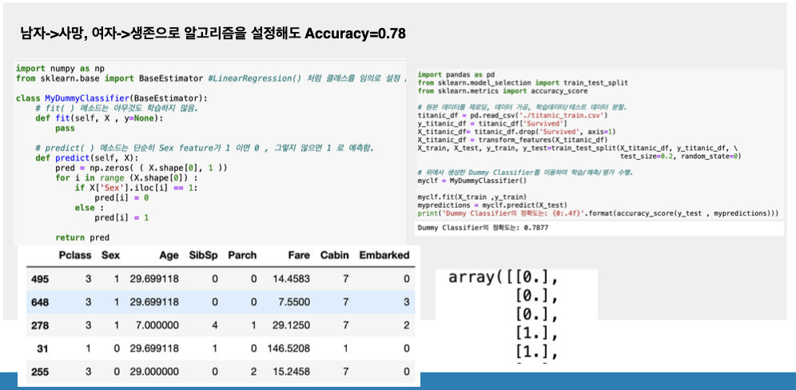
Accuracy – Label-Imbalanced Dataset

Slide 27
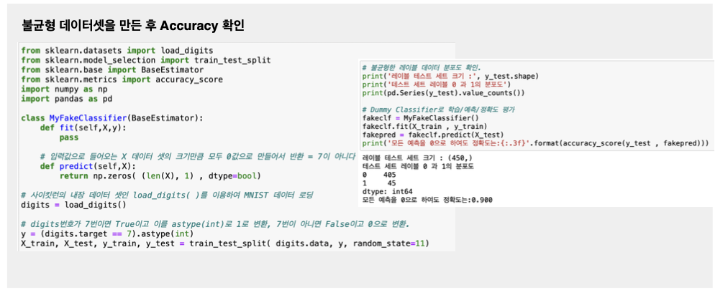
Accuracy – Label-Imbalanced Dataset

Slide 28
Contents of Recall and Precision
Definition
Code
Trade-Off between Recall and Precision
Controlling Treshold

Slide 29
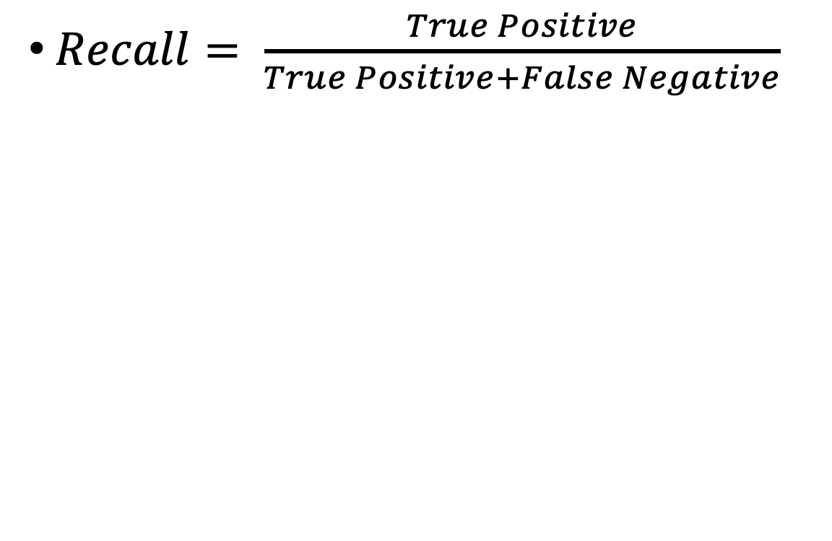
Recall and Precision - Definition
$Recall= \frac{True Positive}{True Positive+False Negative}$
 | Negative(predicted) | Positive(predicted)
Negative(true) | True Negative | False Positive
Positive(true) | False Negative | True Positive

Slide 30
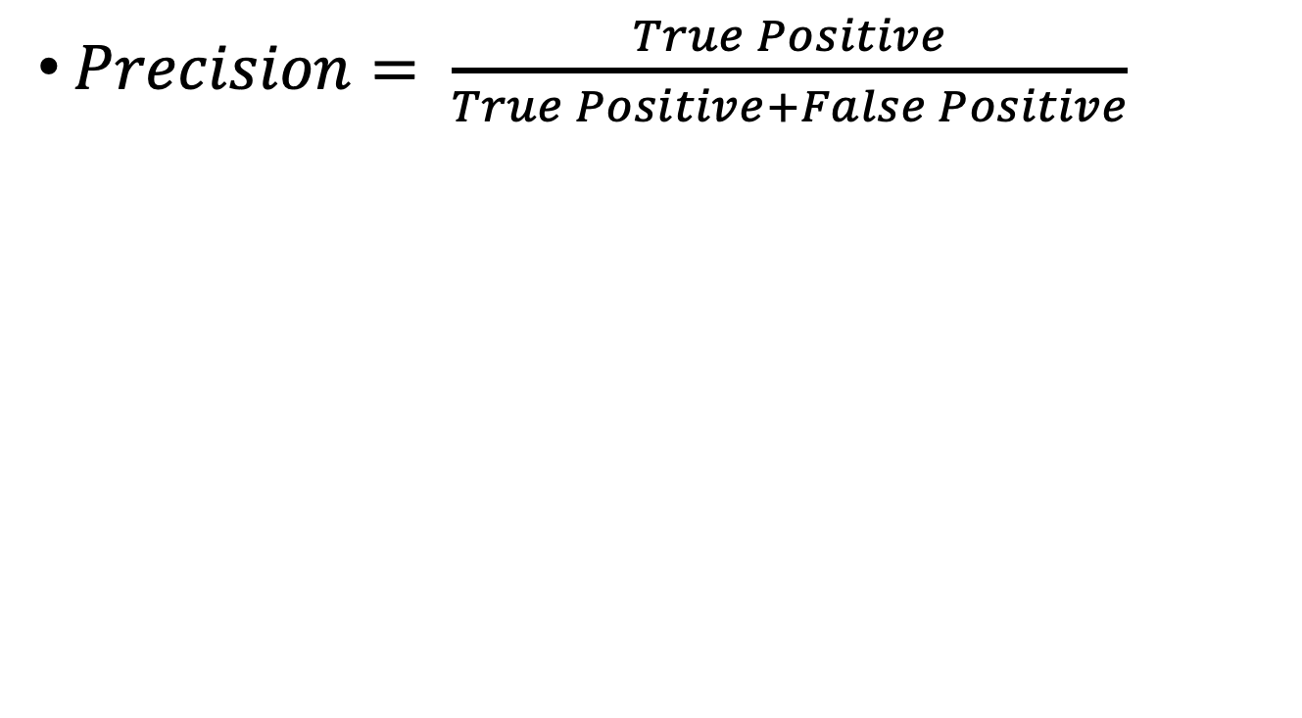
Recall and Precision - Definition
$Precision= \frac{True Positive}{True Positive+False Positive}$
 | Negative(predicted) | Positive(predicted)
Negative(true) | True Negative | False Positive
Positive(true) | False Negative | True Positive

Slide 31
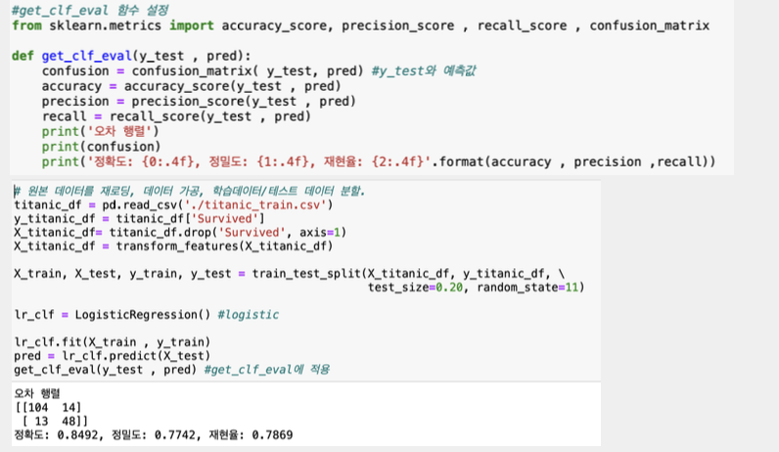
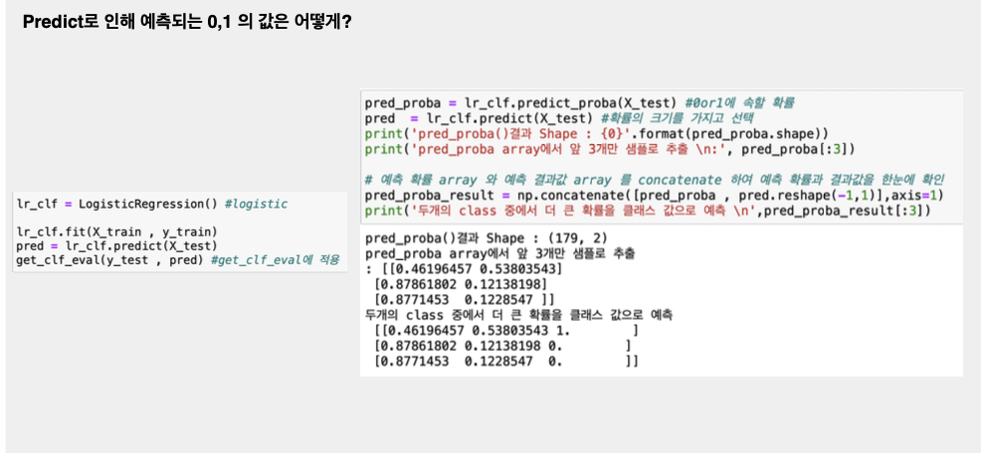
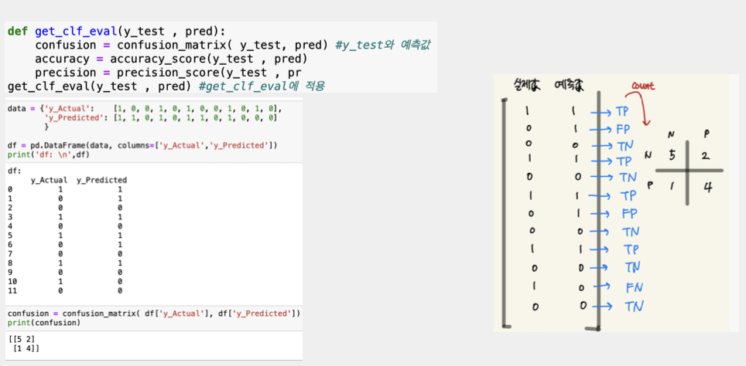
Recall and Precision - Code

Slide 32
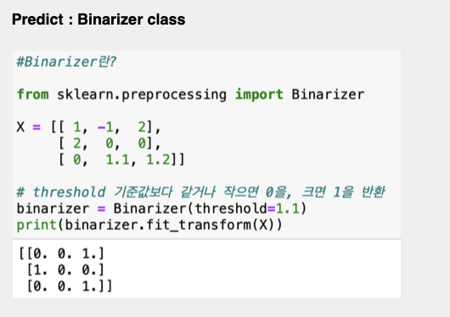
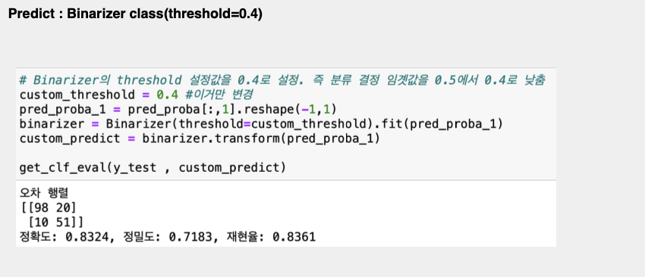
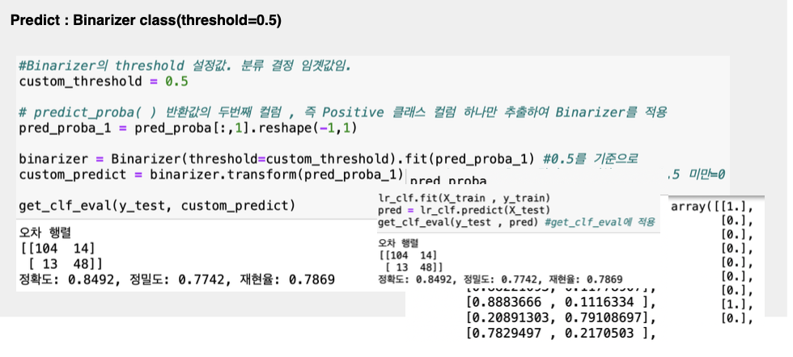
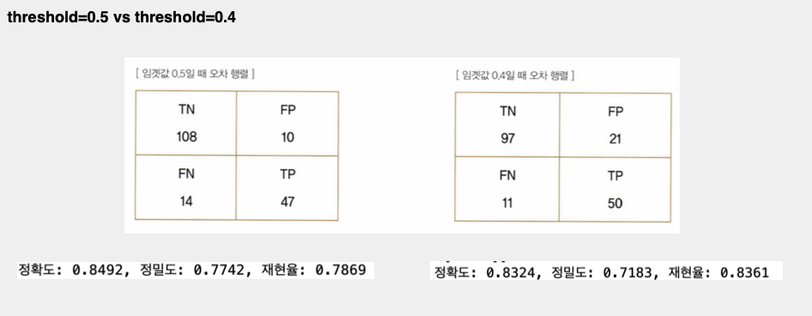
Recall and Precision – Trade-off between Recall and Precision

Slide 33
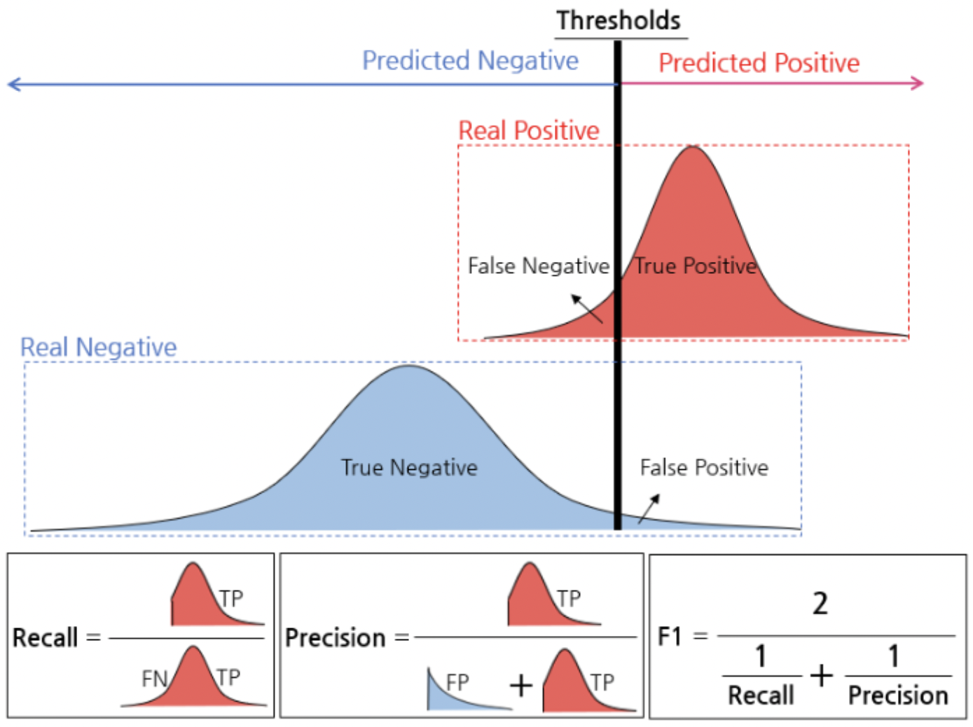
Recall and Precision – Controlling Threshold

Slide 34
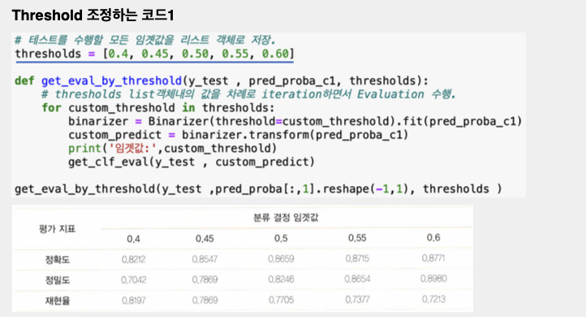
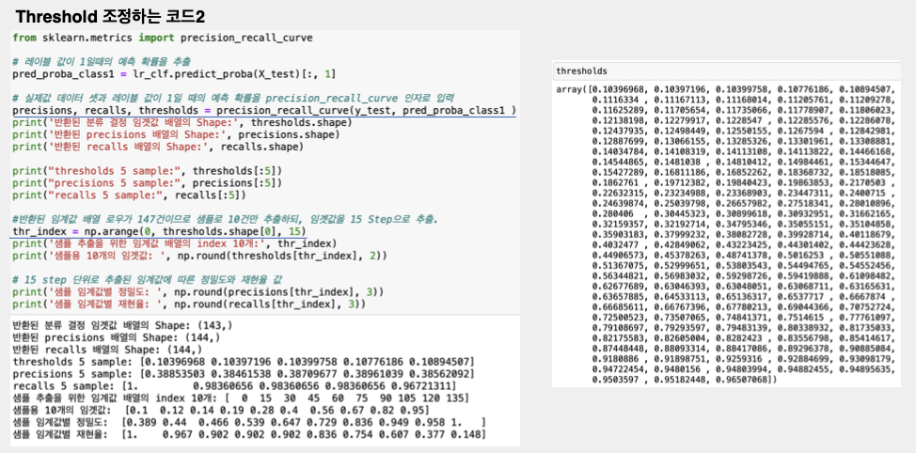
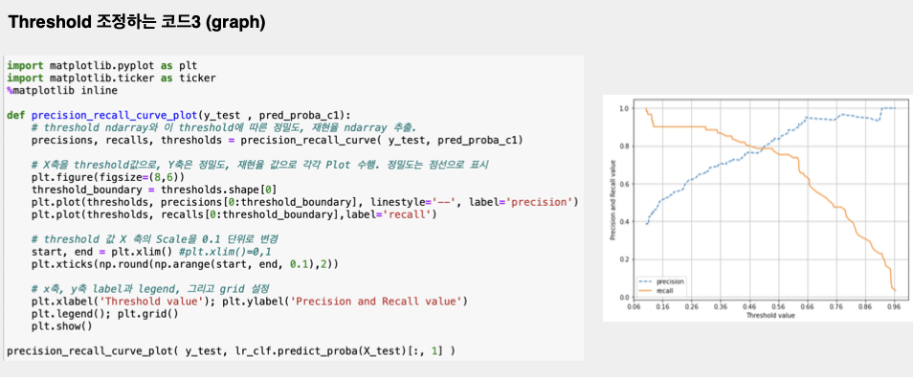
Recall and Precision – Controlling Threshold

Slide 35
Contents of F1 Score
What is F1 Score?
F1 score Code

Slide 36
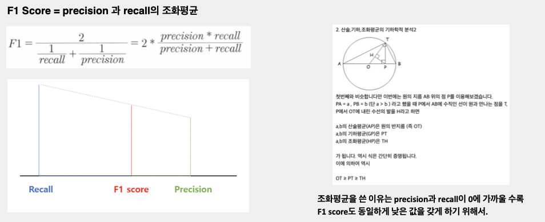
F1 Score – What is F1 Score?

Slide 37
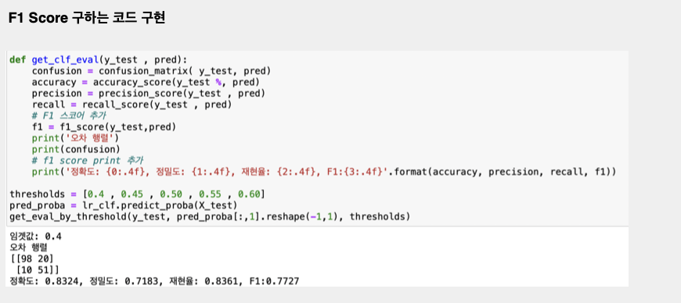
F1 Score - Code

Slide 38
Contents of ROC, AUC
What is TPR, FPR?
Interpretation of ROC/AUC Graph
Code

Slide 39
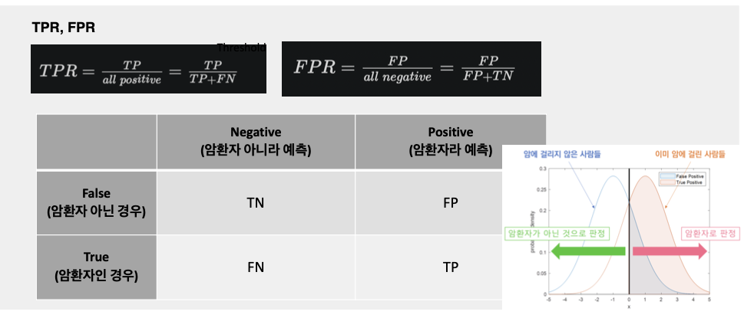
ROC, AUC – What is TPR, FPR?

Slide 40
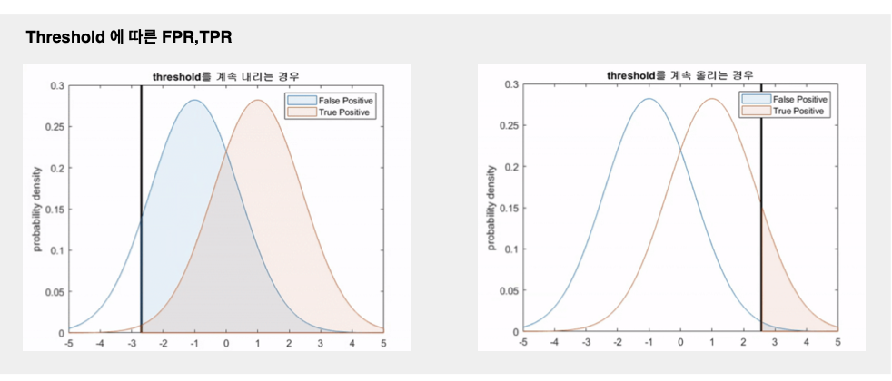
ROC, AUC – What is TPR, FPR?

Slide 41
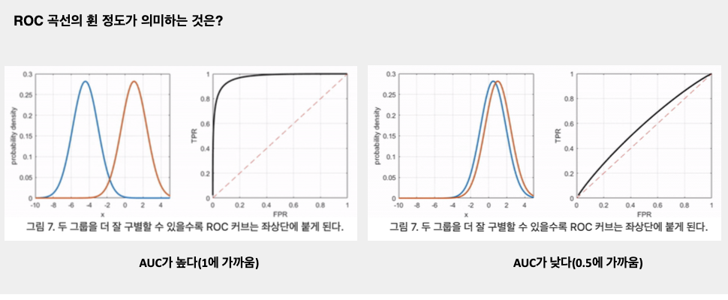
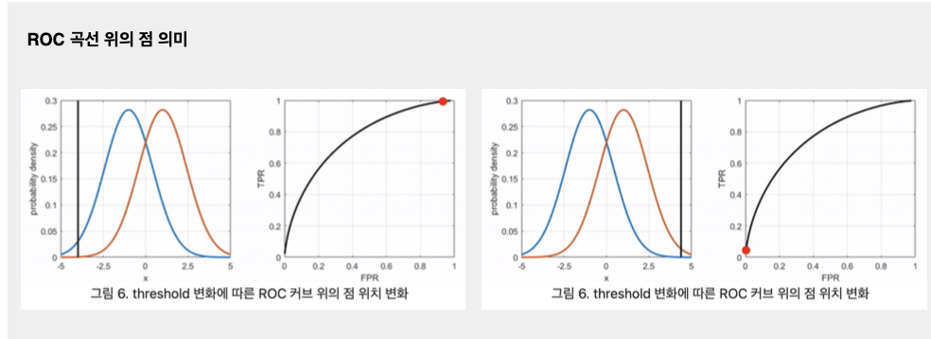
ROC, AUC – Interpretation of ROC/AUC Graph

Slide 42
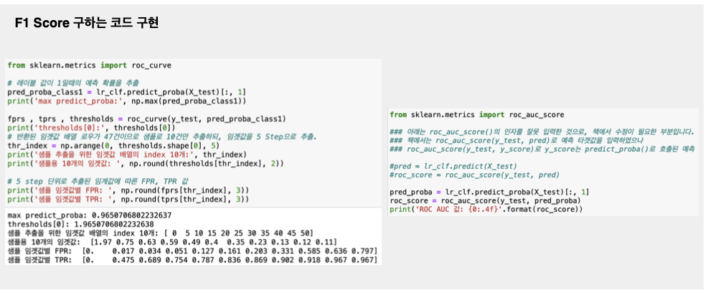
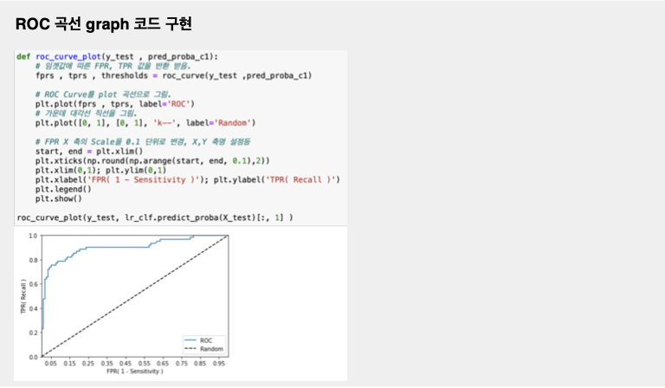
ROC, AUC - Code

Slide 43
Contents of Example
Controlling Metrics
Data Preprocessing
Change Threshold

Slide 44
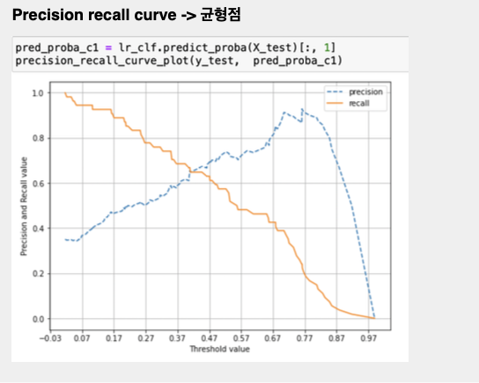
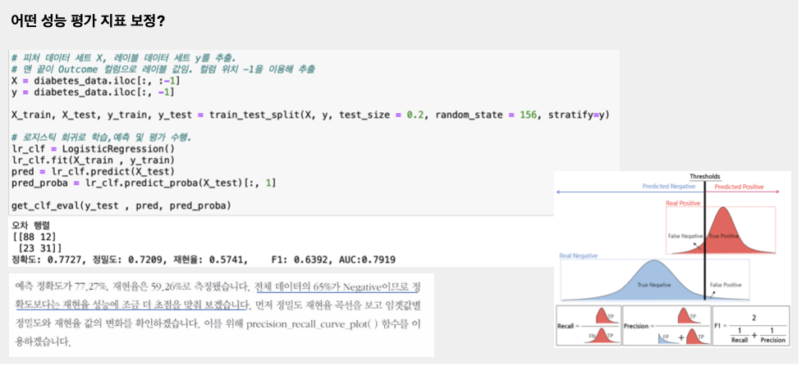
Example – Controlling Metrics

Slide 45
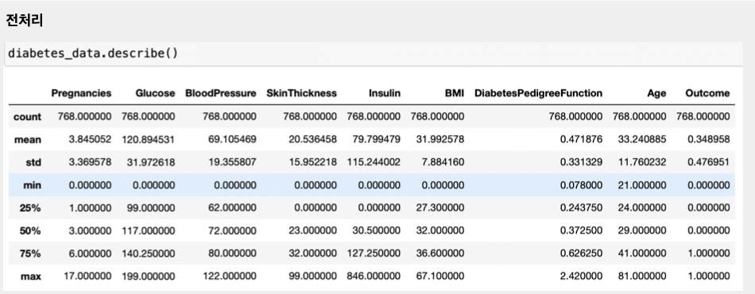
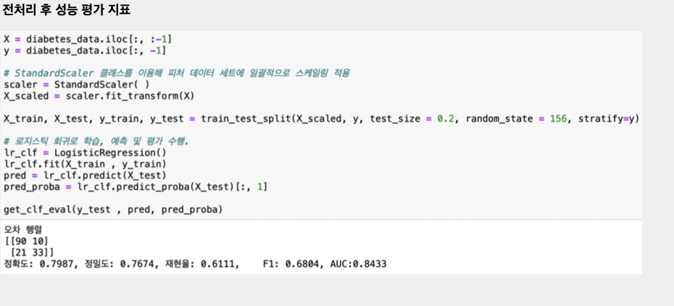
Example – Data Preprocessing

Slide 46
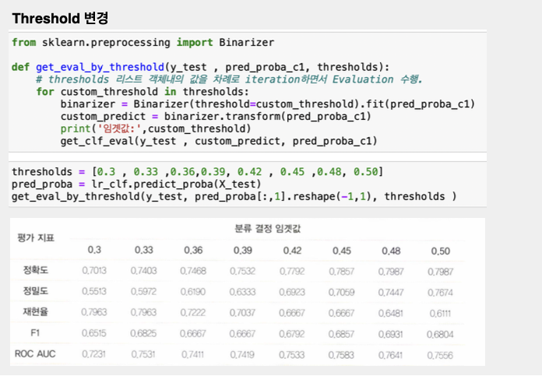
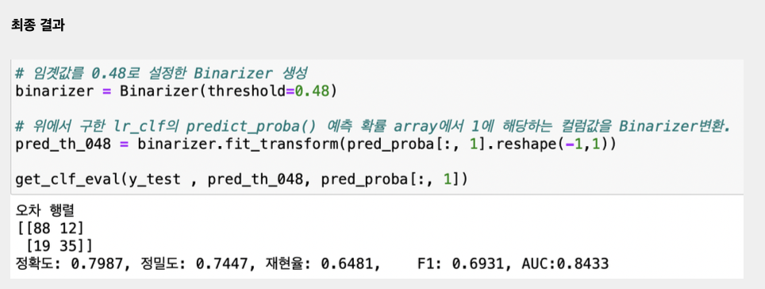
Example – Change Threshold

